Slide 1


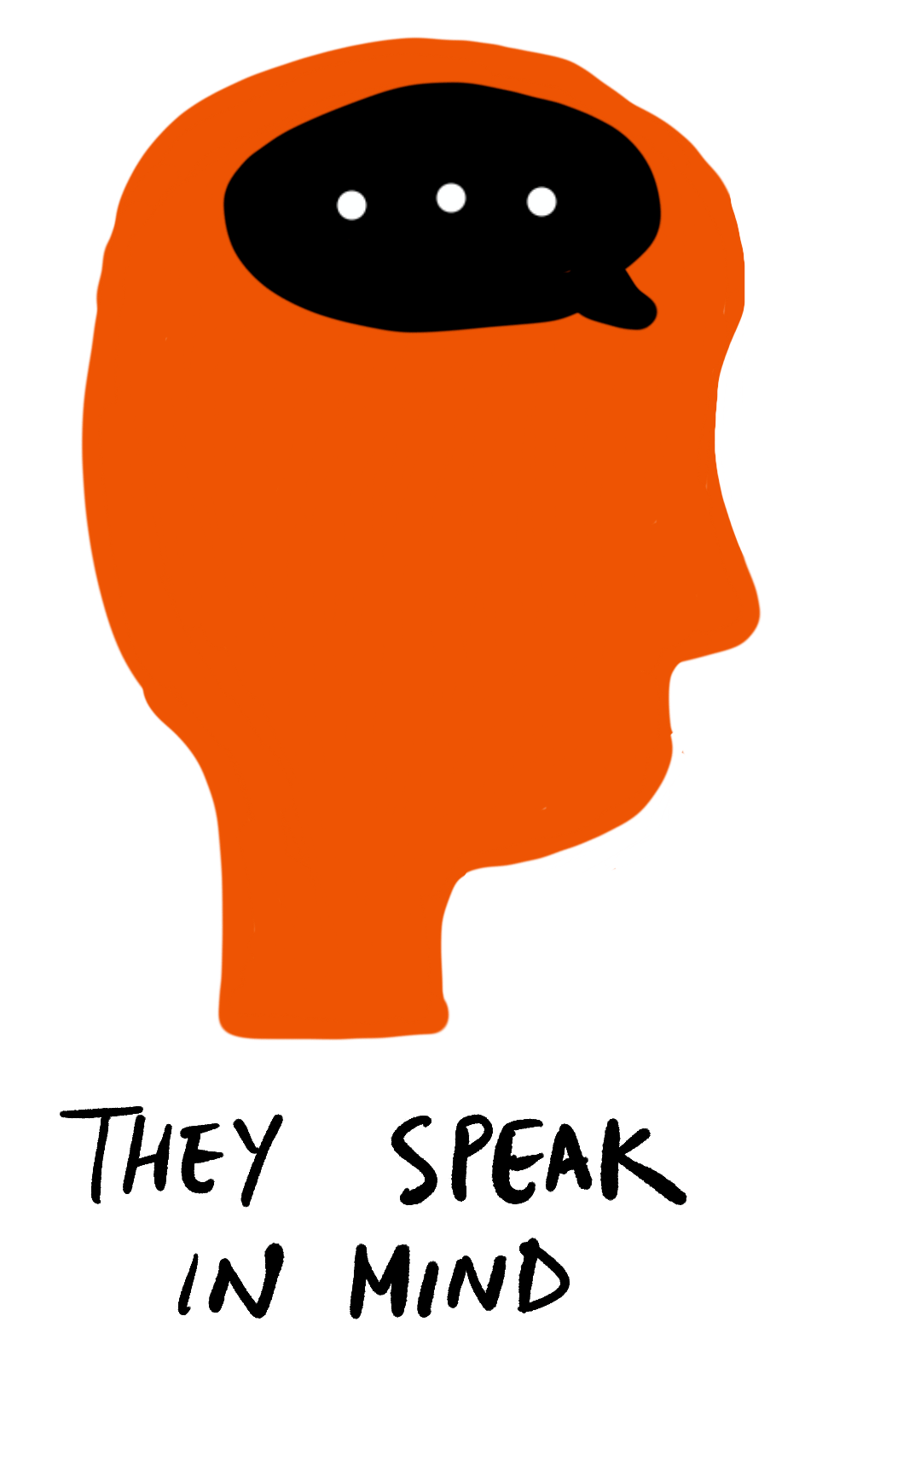






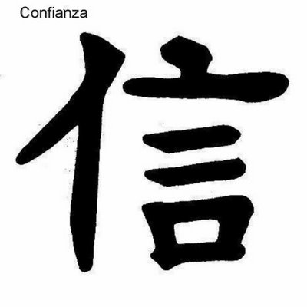
Robert Lu Zheng | Salón 1IL112

Slide 2
Debilidades y limitaciones
Fortalezas y habilidades
D
D
C
D
A
D
A
D
Demasiado paciente
Demasiado amable
Procrastinar por mucho tiempo
Demasiado selectivo
Introvertido
Un poco pasado de orgullo
Dificultad para confiar en alguien
No tener un máximo espíritu de competencia
Aprender muy rápido
Paciente
Calmado
Mente abierta
Ambicioso
No rendirse hasta el final
Fiel y confiable
Muy deportivo
Robert Lu Zheng | Salón 1IL112

